Slide 1
Бізнес – план на тему: Вигулювання собак
Підготували учениці 11 Б класу
Кандибка Оля
Андрієвська Валерія

Slide 2
I.Опис ідеї
1)Що ви хочете зробити?
Організувати підприємство з надання послуг вигулювання собак
2) З якою метою ви це організовуєте (якої цілі намагаєтеся досягти)?
Отримання максимального прибутку,а також допомога власникам собак у їх догляді
3) Для кого це має значення і кому приноситиме вигоду?
Це має значення для власників собак,а приноситиме вигоду власникам собак і підприємству
4) Які терміни реалізації ідеї?
Планується реалізувати ідею за короткий час (від декількох місяців до декількох років)

Slide 3
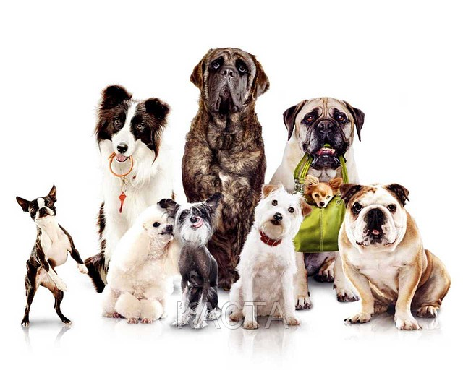

Slide 4
II. Опис послуги
1.Яку послугу ви вироблятимете?
Ми будемо надавати послуги з вигулювання собак.
2. Призначення послуги.
Економія людських сил і часу.
3. Чим відрізнятиметься продукція (послуга) від аналогічних товарів (послуг) на ринку?
Ми вибрали таку послугу, що аналогічних послуг на ринку майже немає.
4. Де ви будете закуповувати сировину, напівфабрикати?
Ми будемо працювати з собаками, а тому нам потрібні будуть пристосування для їх вигулу і нагляду за ними, які ми зможемо придбати у зоомагазинах.

Slide 5
5. Яким буде процес виробництва (надання послуг)?
Ми сподіваємося, що сам процес надання послуг буде цікавий і плідний. І що усі сторони, які будуть приймати в ньому участь будуть задоволенні.
6. Яке обладнання вам потрібне і скільки воно коштуватиме?
Поводок - 70 грн. Намордник – 45 грн. Аптечка – 80 грн. Іграшки, кості, палки – до 150 грн. Офіс (власність господаря), комп’ютер та все, що до нього належить.
7. Які приміщення потрібні і як ви їх одержите?
Потрібен офіс, в якому буде укладатися договір і відбуватиметься домовленість з обох сторін. (Офіс власність курівника).

Slide 7
III.Управління
1)Чи потрібні для реалізації проекту інші працівники? Які саме? Якої кваліфікації?
Для реалізації проекту потрібен буде штат інших працівників, що мають досвід роботи з тваринами. Це кінологи, ветеринар, а також перукарі. Усі працівники повинні бути висококваліфіковані для попередження ризику неприємних ситуацій
2) Як будуть розподілені виробничі функції між працівниками?
В залежності від діяльності, працівники виконують свої зобов’язання (прогулянка з собакою, миття лап, розчесування)
3) Хто кому буде підпорядковуватися?
Підпорядковуватися працівники будуть керівнику, який відповідає за весь робочий процес.
4) Хто буде відповідати за окремі напрямки діяльності?
Відповідальність покладається на працівника, а також керівника усіх відділів

Slide 8
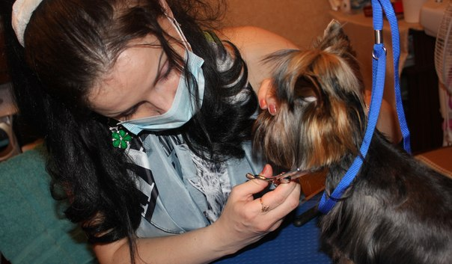
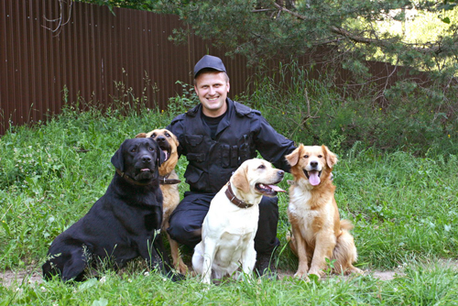

Slide 9
IV. Маркетинг (Результати дослідження ринку)
1.Які групи людей можуть бути споживачами вашої послуги?
Споживачами нашої послуги можуть бути, як чоловіки, так і жінки. Сімейні пари, молоді пари, люди різної вікової категорії.
2. На яку кількість замовлень ви розраховуєте?
Наша компанія дивиться на наші послуги з оптимістичної точки зору. Ми сподіваємося на велику кількість клієнтів, постійних близько 25 і поточних (від 5 до 30). Також сподіваємося на багату кількість замовлень 10- 25 собак на різні послуги.
3. Хто є вашими конкурентами на даному ринку?
Нашими конкурентами є такі самі компанії з надання послуги з вигулювання собак.
4. Яку послугу пропонують конкуренти?
Наші конкуренти пропонують просто звичайний вигул собак. Тоді як ми розширюємо наші можливості і до вигулу собак додаються ще й інші послуги.
5. Як ви плануєте повідомити майбутніх клієнтів про наявність на ринку вашої послуги?
Треба поширити рекламу послуг в місцях, де собачники точно з'являються: ветеринарні клініки, зоомагазини, сайти з товарами для тварин. На рекламу не варто скупитися, бо прибуток такий бізнес буде приносити тільки при наявності великої кількості клієнтів.

Slide 10
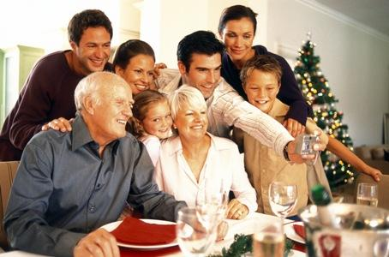

Slide 11
V.Оцінка витрат і визначення ціни послуги
1. Які вам потрібні кошти для початку бізнесу (проекту)?
Нам потрібні незначні кошти, тому що приміщення власність господаря, а поточні витрати недорогі.
2) Де ви можете отримати потрібні кошти?
1.Особисті накопичення 2. Сімейні накопичення 3. Кредит у банку.
3)Якими будуть поточні витрати на виготовлення продукції?
Поводок - 70 грн. Намордник – 45 грн. Аптечка – 80 грн. Іграшки, кості, палки – до 150 грн. Офіс (власність господаря), комп’ютер та все, що до нього належить. Обладнання місця для перукарів, кінологів та ветеринара.

Slide 12
4) Якою буде ціна готової послуги?
Вигулювання: 30-50 хв. - 50 грн 1год-1.5год - 70 грн.
Перукар: одна стрижка середньої собаки коштує 300 грн.; художнє вистригання шерсті коштує 30-100 грн., вичісування ковтунів - 100-150 грн. в залежності від складності.
Кінолог: провідника службових собак від 15 грн / год.; заняття на дресирувальних майданчиках Кінологічного центру від 60 грн.; виїзд інструктора-кінолога на об'єкт замовника від 100 грн
Ветеринар: у середньому, якщо об’єднати усі послуги, то приблизно 80 грн. на собаку.
5)Як ціна вашої продукції відрізнятиметься від цін конкурентів?
Дослідивши ціни конкурентів і обсяг їх продукції, ми зробили висновок, що в їх фірмах люди будуть платити більше і отримувати менше, тоді як наша фірма виправдовує свою ціну.

Slide 13
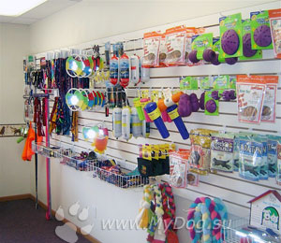

Slide 14
VI . Оцінка майбутньої прибутковості проекту
1.Який обсяг послуг ви плануєте надати протягом місяця, року або тривалості проекту?
Звичайно, ми бажаємо надати якнайбільше послуг протягом усього нашого робочого часу, який ми сподіваємося буде достатньо довгим. Але , нажаль, точно ми не можемо сказати.
2. Який дохід плануєте отримати?
В ідеалі. Якщо кожен день вигулювання собаки за 1 год.-1,5 год. буде коштувати 70 грн., плюс додаткові послуги (перукар – 100 грн., кінолог – 50 грн., ветеринар – 70 грн), то приблизно в день ми отримаємо 290 грн., в місяць – 8 700 грн., в рік – 104 400 грн. Це тільки за одну собаку. Ми ж сподіваємося на 6 собак в день мінімум , тобто в день – 1 740 грн., в місяць – 52 200 грн., в рік – 626 400 грн. А наш бажаний максимум в день – 10 собак. Тому в день ми отримаємо 2 900 грн., в місяць – 87 000 грн., в рік – 1 044 000 грн.
3.Які податки доведеться сплачувати?
Податок на прибуток, Податок на додану вартість (ПДВ), Податок на доходи фізичних осіб (ПДФО), Єдиний соціальний внесок (ЄСВ), Місцеві податки.
4.Який очікується місячний (або кінцевий для проекту) прибуток?
Мінімум: 15 000 грн. Максимум 40 000 грн.

